Slide 1


dev.learn(web)
Aula 05
HTML Semântico

Slide 2

HTML
HTML semântico
O HTML semântico tem como finalidade descrever e padronizar conteúdos tornando mais fácil para programadores desenvolverem o código e os navegadores interpretam o conteúdo

Slide 3
HTML
HTML semântico
O HTML semântico tem como finalidade descrever e padronizar conteúdos tornando mais fácil para programadores desenvolverem o código e os navegadores interpretam o conteúdo
Facilita também mecanismos de busca, como o Google e leitores de acessibilidade

Slide 4
HTML
HTML semântico
O HTML semântico tem como finalidade descrever e padronizar conteúdos tornando mais fácil para programadores desenvolverem o código e os navegadores interpretam o conteúdo
Facilita também mecanismos de busca, como o Google e leitores de acessibilidade
Vamos conhecer a estrutura do HTML semântico

Slide 5
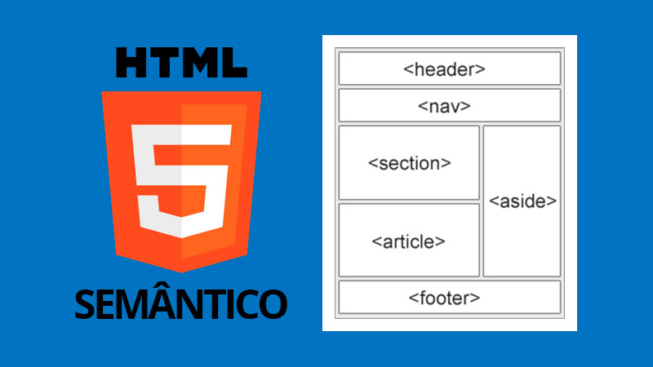
HTML
HTML semântico

Slide 6
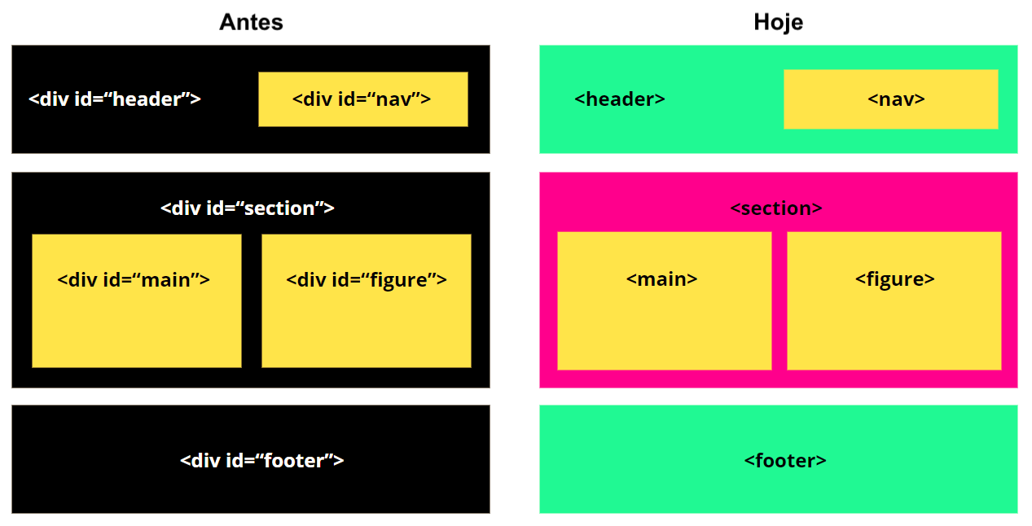
HTML
HTML semântico

Slide 7

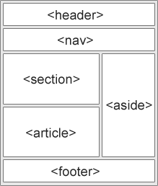
HTML
Header
O elemento Header é utilizado para representar o cabeçalho de um documento HTML.

Slide 8
HTML
Nav
O elemento nav é utilizado para representar um agrupamento de links de navegação(Também conhecida como barra de navegação)

Slide 9
HTML
Nav
O elemento nav é utilizado para representar um agrupamento de links de navegação(Também conhecida como barra de navegação)
É utilizado as tags <ul>, <li> e <a> para criar os links, que podem ser tanto para elementos da própria página como para outras páginas

Slide 10
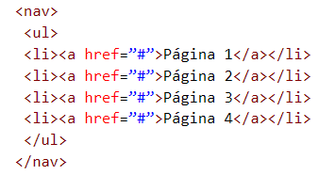
HTML
Nav
O elemento nav é utilizado para representar um agrupamento de links de navegação(Também conhecida como barra de navegação)
É utilizado as tags <ul>, <li> e <a> para criar os links, que podem ser tanto para elementos da própria página como para outras páginas

Slide 11
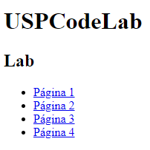
HTML
Nav
O elemento nav é utilizado para representar um agrupamento de links de navegação(Também conhecida como barra de navegação)
É utilizado as tags <ul>, <li> e <a> para criar os links, que podem ser tanto para elementos da própria página como para outras páginas

Slide 12
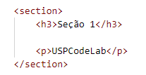
HTML
Section
O elemento Section representa uma seção dentro do site e geralmente possui um título

Slide 13
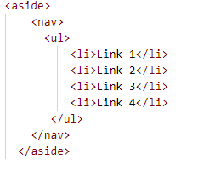
HTML
Aside
O elemento aside é utilizado quando precisamos criar um conteúdo de apoio ao conteúdo principal

Slide 14

HTML
Footer
O elemento footer representa um rodapé de um documento, como a área presente no final de uma página web.

Slide 15
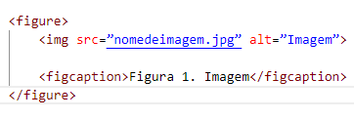
HTML
Figure
O elemento figure é utilizado para a inserção de imagens. Para incluir a descrição dessa figura, podemos utilizar o elemento <figcaption>.

Slide 16
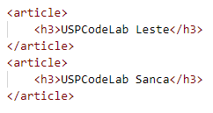
HTML
Article
Utilizamos o elemento article quando precisamos declarar um conteúdo que não precisa de outro para fazer sentido, como um artigo de um blog

Slide 17
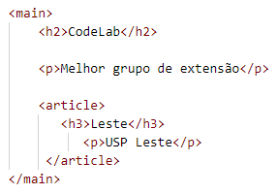
HTML
Main
O elemento main representa um conteúdo principal e que por consequência terá uma relevância maior que outros conteúdos

Slide 18
dev.learn(web)
Aula 05
HTML Semântico

